Slide 1
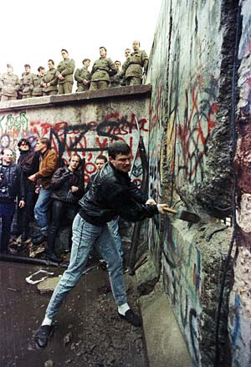
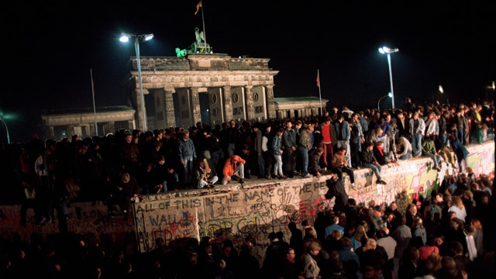
PADEC BERLINSKEGA ZIDU

Slide 2
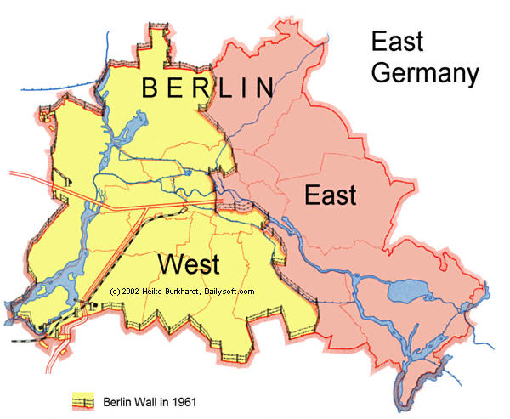
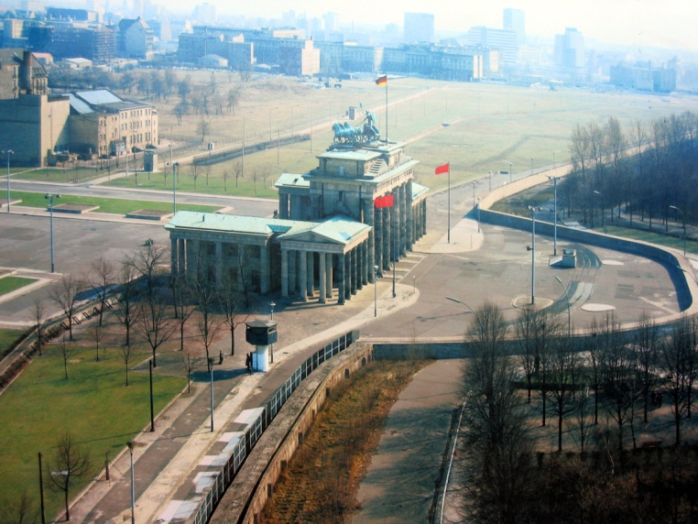
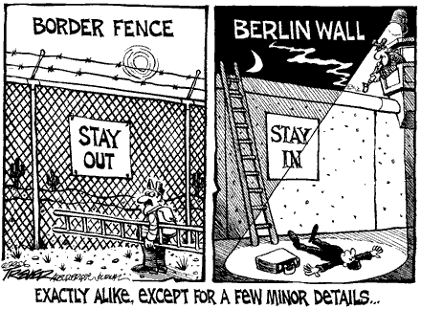
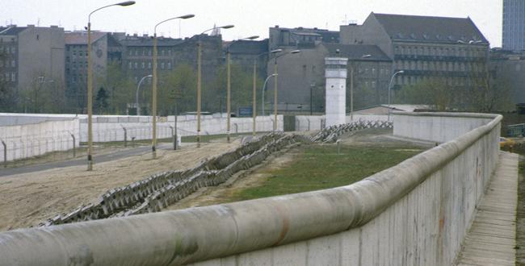
Berlinski zid

Slide 3
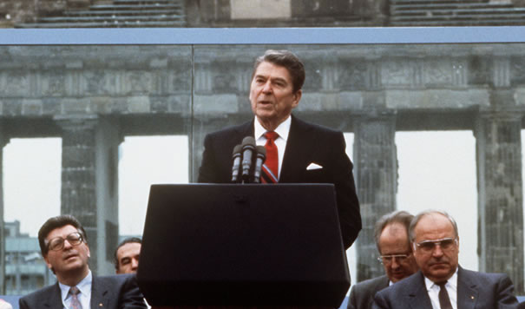
Govor Ronalda Reagana
“Pozdravljamo spremembe in odprtost, saj verjamemo, da gresta svoboda in varnost z roko v roki, da napredek človekove svobode lahko le okrepi svetovni mir. /.../ Generalni sekretar Gorbačov, če iščete mir, če želite blaginjo za Sovjetsko zvezo in Vzhodno Evropo, če želite osvoboditev, pridite k tem vratom. Gospod Gorbačov, odprite ta vrata. Gospod Gorbačov, podrite ta zid!”

Slide 4
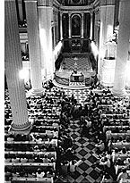
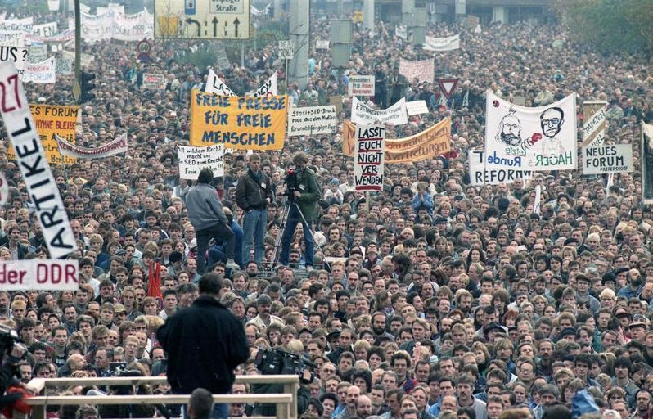
Povod
19.8.1989 – odprtje madžarsko-avstrijske meje
več kot 13 000 pobegov NDR prepove potovanja na Madžarsko
“Mirna revolucija”
Začetek Mirne revolucije v cerkvi sv. Nikolaja

Slide 5
9. november 1989
Več beguncev vsem dovolijo prost prehod (naslednji dan)
Günter Schabowski: “Kolikor vem, takoj, nemudoma.” – sprožilec
“Schabowski je rekel, da lahko gremo” padec Berlinskega zidu
http://www.youtube.com/watch?v=oanmD3HHv4M&feature=relmfu

Slide 6
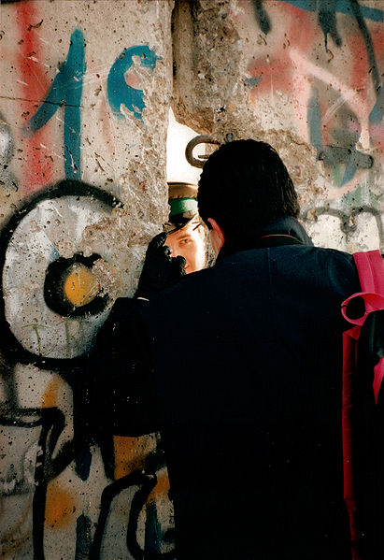
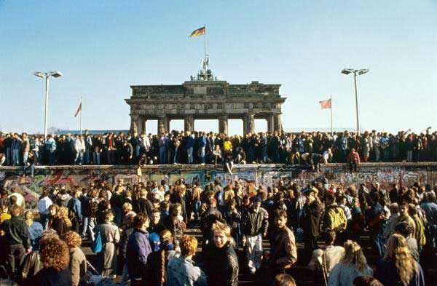
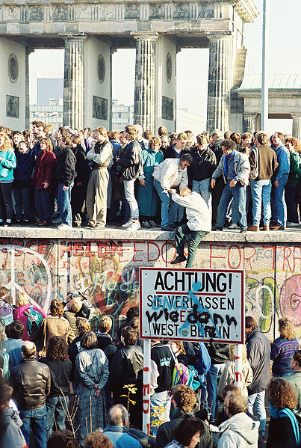
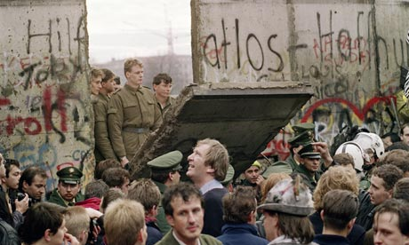
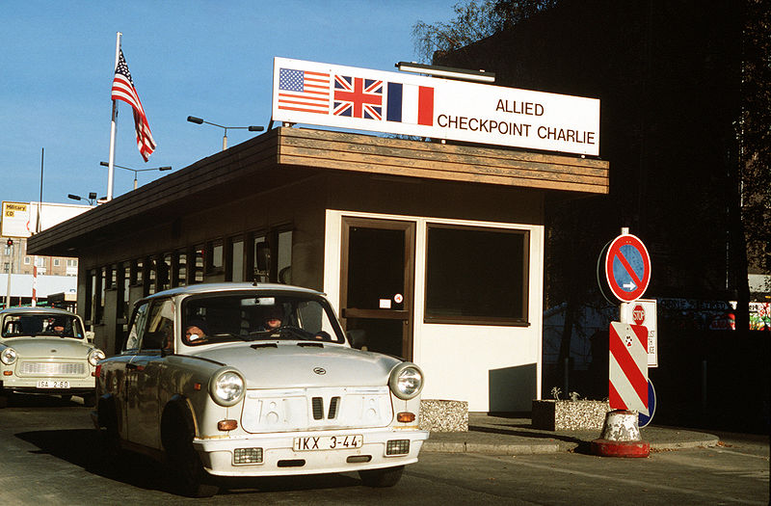
Padec berlinskega zidu
Checkpoint Charlie

Slide 7
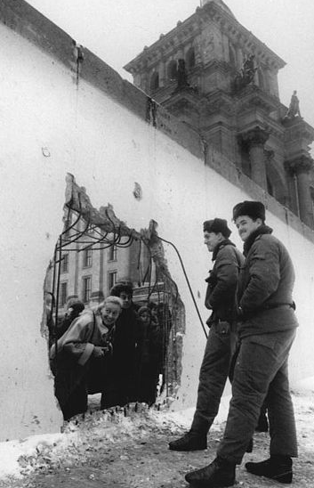
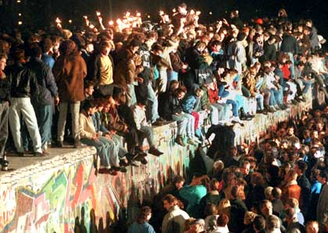
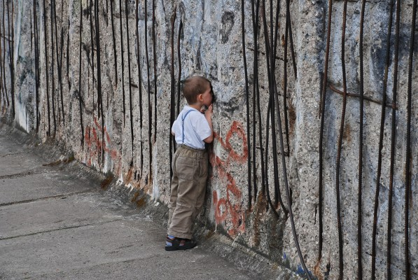
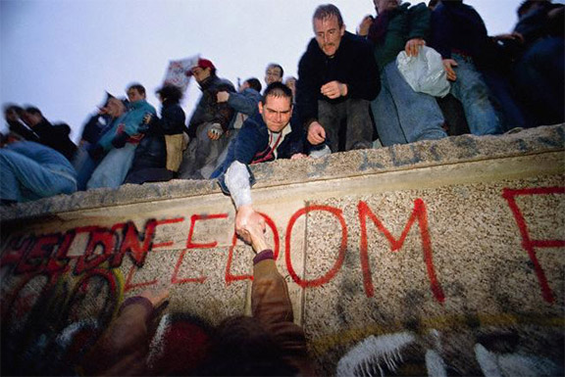
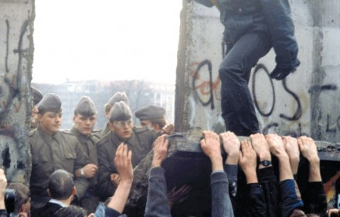
Padec berlinskega zidu

Slide 8
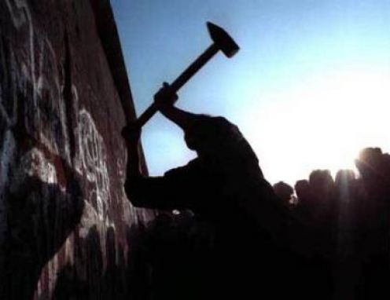
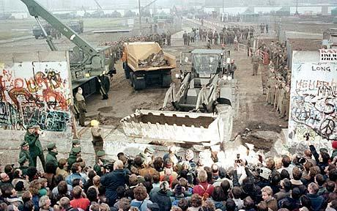
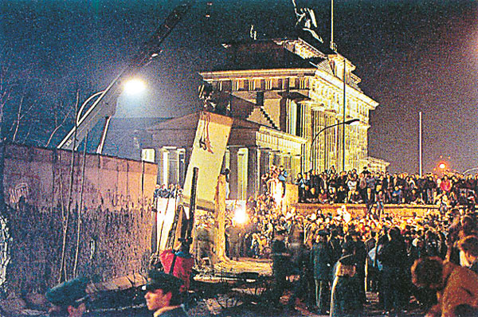
Rušenje
Najprej ljudje lastnoročno
10 novih prehodov
13. junij 1990: uradno rušenje
3. oktober 1990: združitev

Slide 9
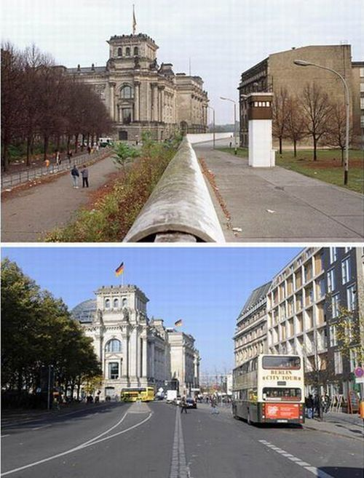
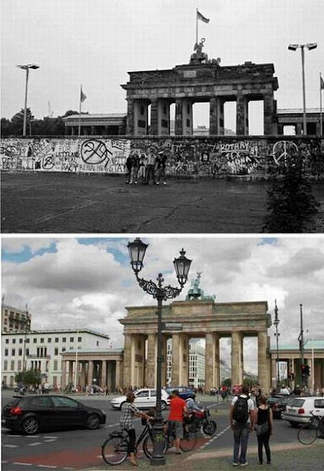
Berlinski zid prej in potem

Slide 10
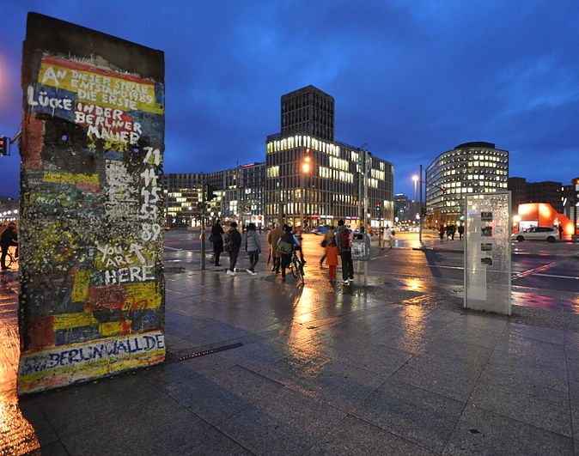
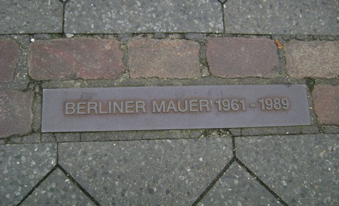
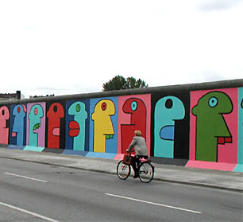
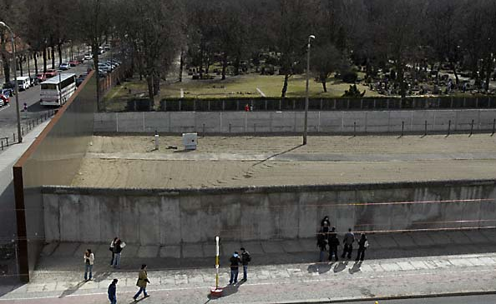
Berlinski zid danes
Potsdamer Platz
East Side Gallery
Rekonstrukcija zidu na Bernauer Strasse

Slide 11
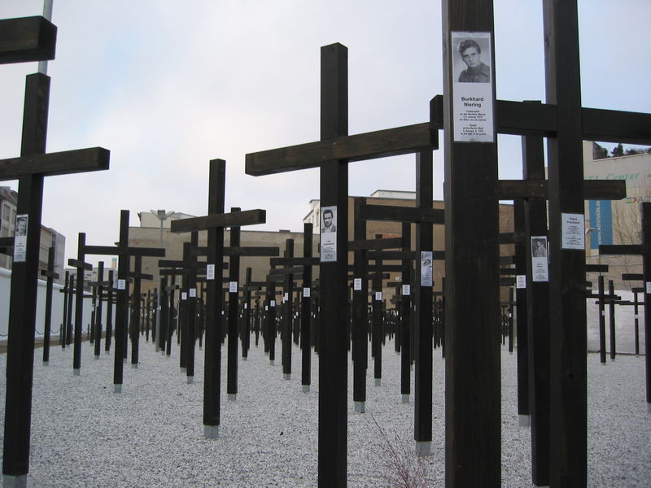
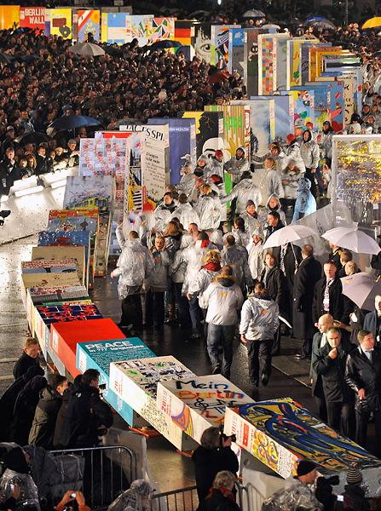
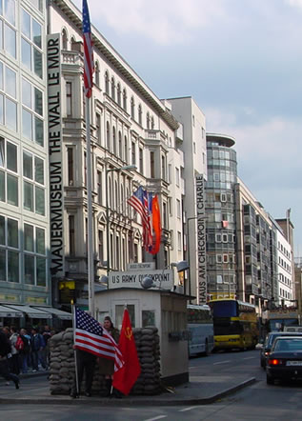
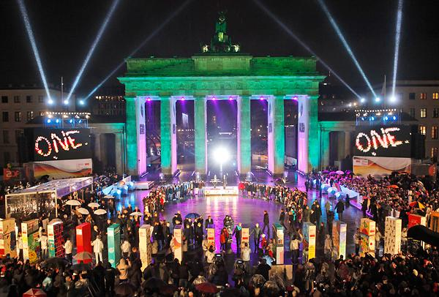
Muzej in 20. obletnica

Slide 12
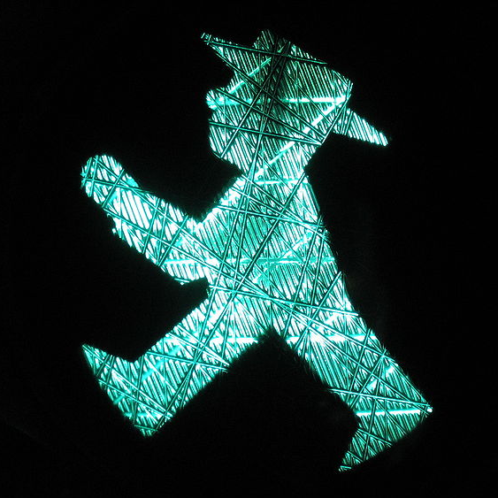
Posledice
Razlike ostajajo
Šale na račun Vzhodne Nemčije
Rezultati javnomnenjskih anket
“ostalgija”
“Kaj bi se zgodilo, če bi puščava postala NDR? Nekaj časa nič, potem pa bi začelo primanjkovati peska.”

Slide 13
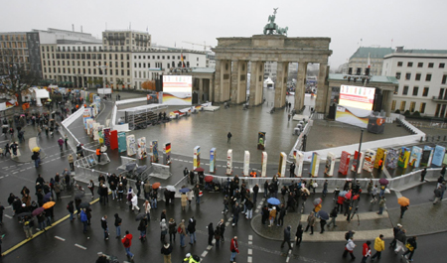
Pomen
Dimitrij Rupel ob 20-letnici padca:
“Ob tem se človek sprašuje, zakaj je pri nas relativno malo pozornosti za ta dogodek, kajti na tem dogodku oz. na tej zgodovinski realnosti je utemeljena naša država, naša neodvisnost. Slovenija se je konstituirala na temelju teh prevratnih, prelomnih dogodkov v Evropi dvajset let nazaj.”

Slide 14
Viri
http://en.wikipedia.org/
http://erlah.net/2009/11/09/dvajset-let-od-padca-berlinskega-zidu/
http://en.wikipedia.org/
http://sl.wikipedia.org/

